Slide 1
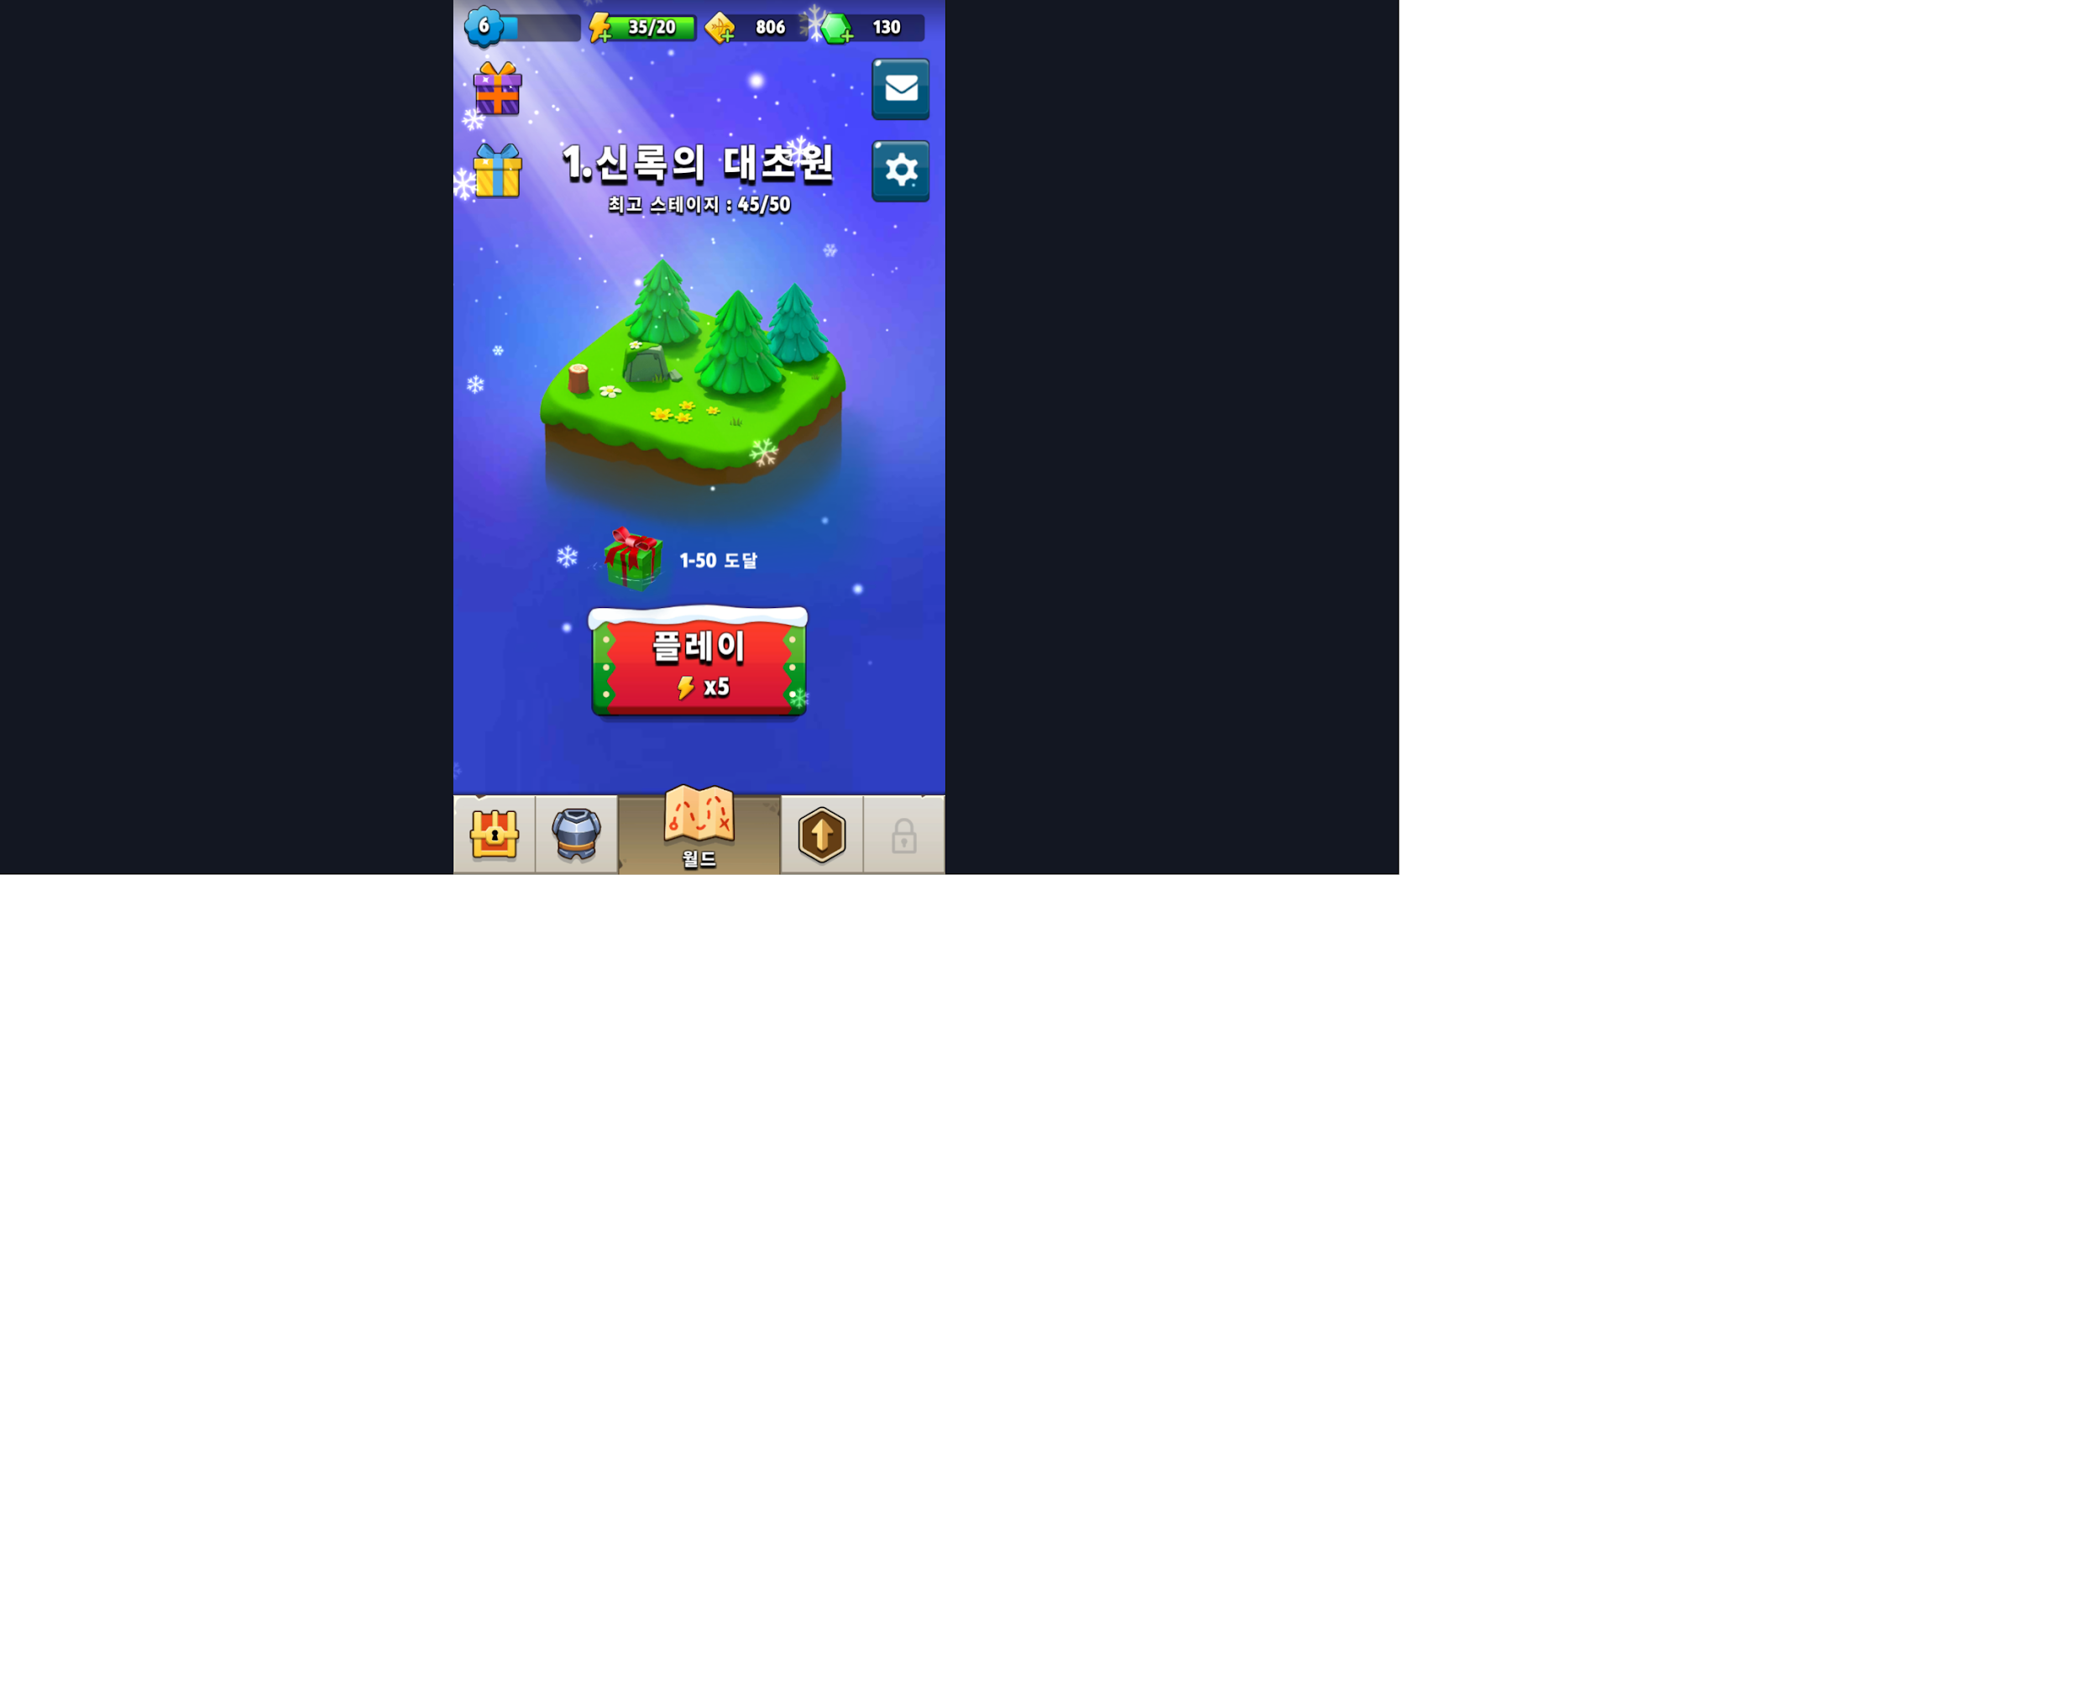
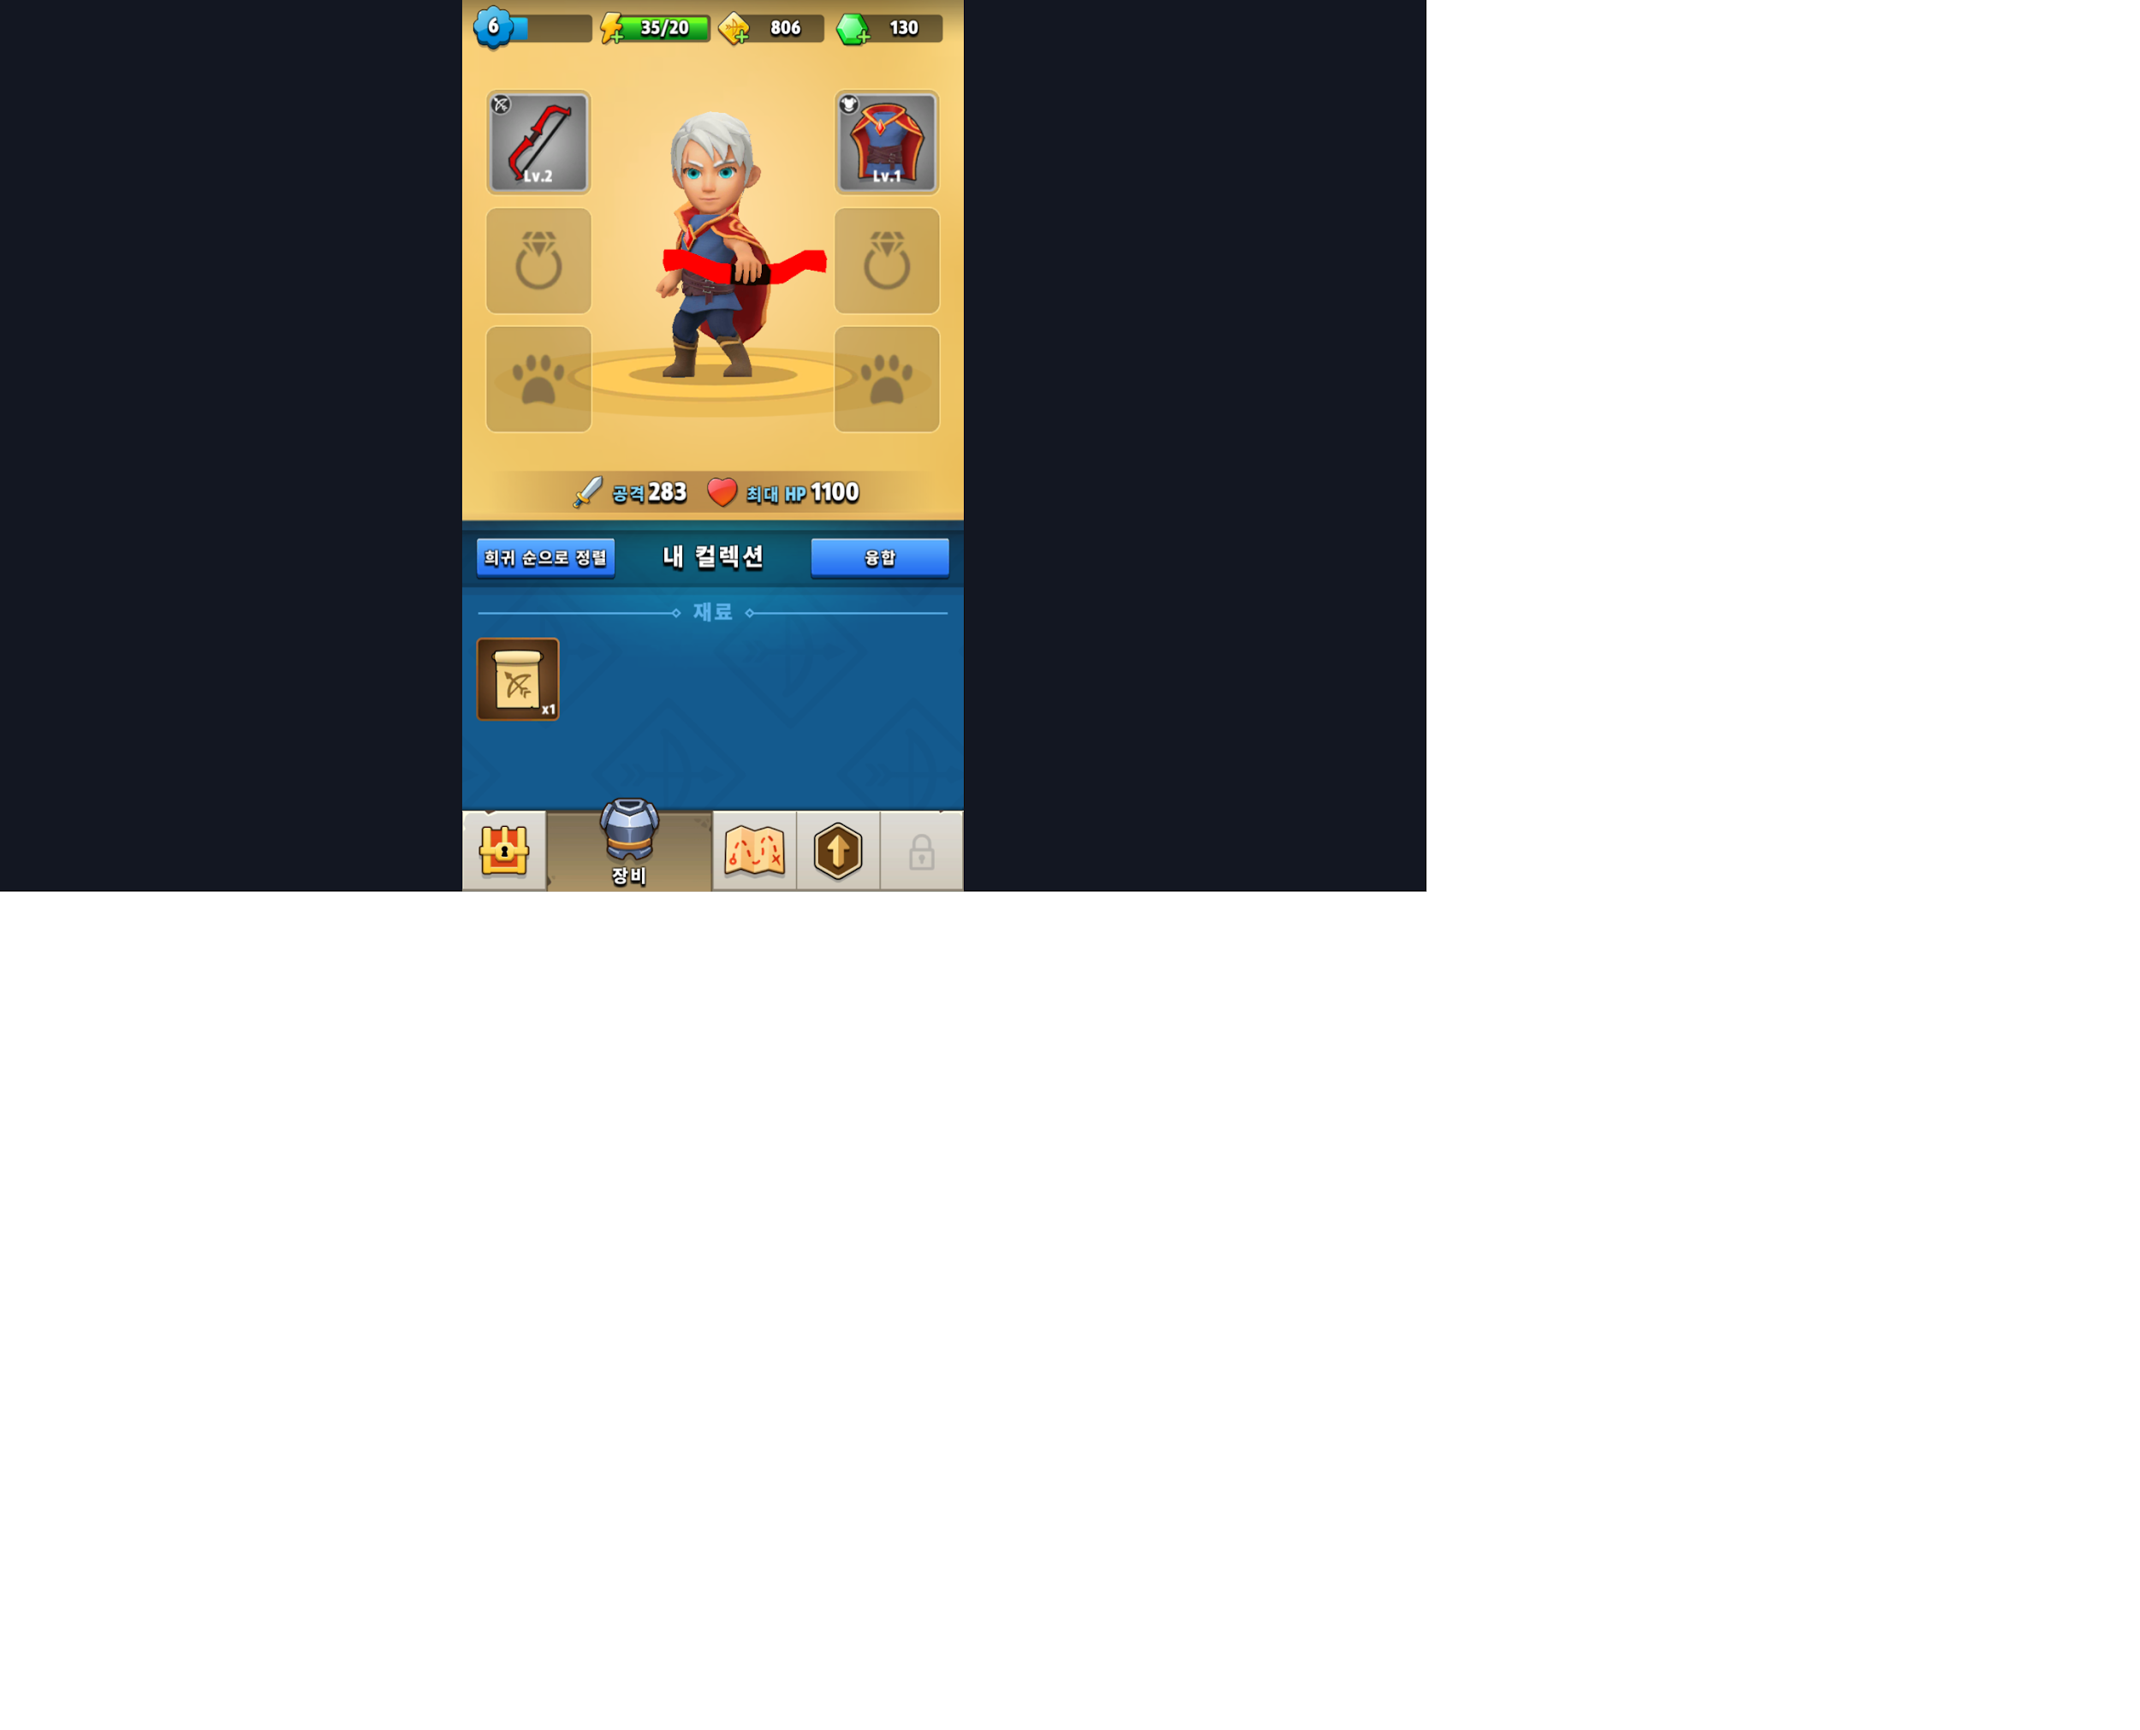
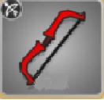
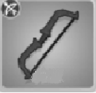
어플리케이션 실행시 최초 화면.

Slide 2
1
2
3
게임을 플레이 하는데 필요한 에너지
( 6 버튼을 눌러 게임을 시작하는데 사용 )
게임을 플레이해서 얻는 화폐
( 7 의 장비 탭에서 사용 )
유료 화폐
( 유료 아이템 구매에 사용 )
유저가 ‘선택’ 하고 있는 스테이지와 해당 스테이지 최고 기록을 보여준다.
선택한 스테이지의 월드 이미지.
터치시 다음 스테이지로 이동한다.
* 이전 스테이지를 클리어하지 않았을 경우 플레
이가 불가능하다. => 7의 버튼과 5의 이미지가 쇠사슬로 잠겨 있으며 선택 불가능.
해당 버튼을 선택시 인게임 신으로 이동.
순서대로
캐릭터, 장비, 화살 제작소
스테이지, 재능, 게임 설정
탭을 의미한다.
4
5
6
7
8

Slide 3
현재 활성화 되어 있는 ‘ 월드 ‘ 탭.
현재 활성화 되어 있는 탭은 활성화 되어 있지 않은 탭과 색이 다르다.
활성화 되어 있는 탭은 이미지가 위로 밀려 올라가고 이미지 아래에 작게 글씨가 나타난다.

Slide 4
유저가 ‘선택’ 하고 있는 스테이지 이름.
플레이어가 클리어한 해당 스테이지의 최고 기록을 보여준다.
해당 스테이지의 컨셉 이미지를 보여준다.

Slide 5
1
1.게임을 플레이하는데 필요한 에너지.
해당 에너지가 부족할 경우 아래의
‘ 플레이‘ 버튼을 활성화 시킬 수 없다.
에너지가 최대치가 아닐 경우 다음 에너지가 1 채워지기까지 남은 시간을 아래에 작게 분 : 초 형태로 표시한다.
ex ) 4 : 20
추가 보상으로 에너지를 받을 경우 최대치를 초과해서 저장할 수 있다.
에너지가 채워지는 주기는 5분에 1개씩 충전.

Slide 6
다음 스테이지로 이동 할 수 있는 버튼.
‘스테이지 1’ 에는 이전 스테이지로 이동하는 화살표가 존재하지 않는다.
선택시 다음 스테이지를 확인 할 수 있다.
터치

Slide 7
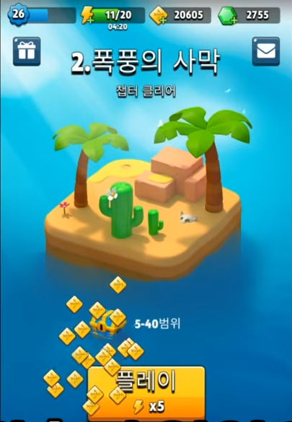
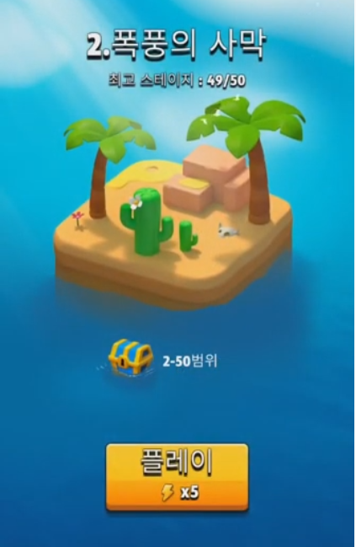
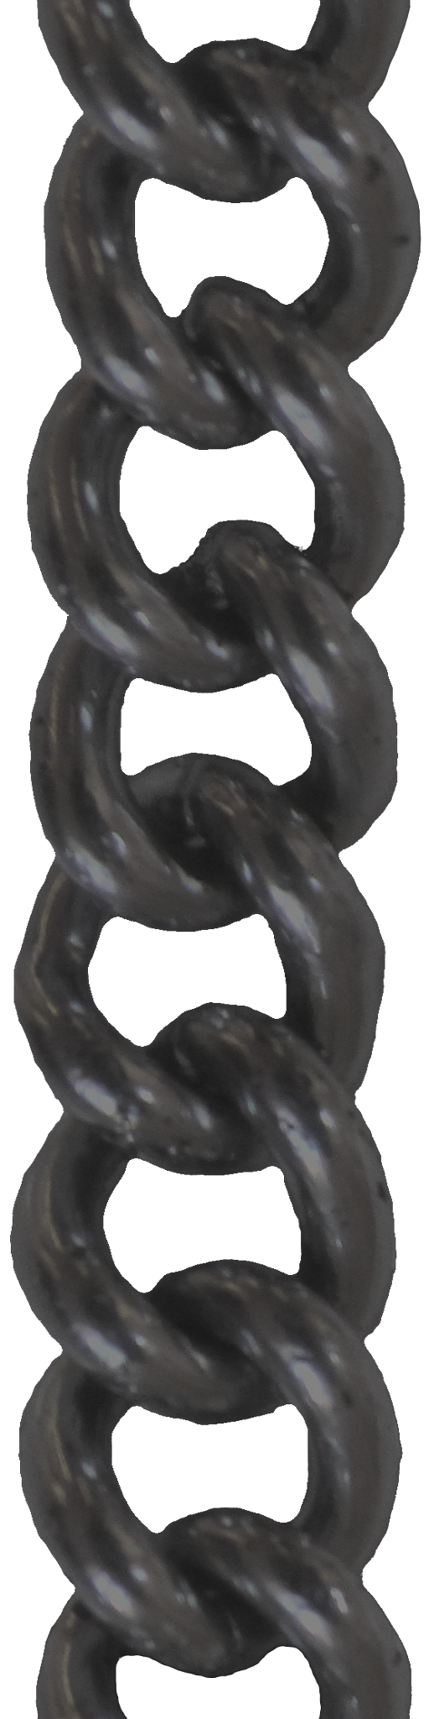
1. 이전 스테이지를 클리어하지 않았을 경우 이후의 스테이지는 에너지가 충분하더라도 플레이가 불가능하다.
‘플레이 버튼’과 ‘컨셉 이미지’가 쇠사슬로 잠겨 있는 이미지로 보이며 선택이 불가능 .
이전 스테이지를 클리어하게 되면 쇠사슬 해제 되면서 정상적으로 플레이가 가능하다 .
2. 뒤로 향하는 화살표 선택시 이전 스테이지로 이동한다.
1
스테이지 잠김
터치
2

Slide 8
뒤로 향하는 화살표 선택시 이전 스테이지로 이동한다.
스테이지 잠김
터치
터치

Slide 9
게임 종료후 재접속 할 경우
-> 가장 마지막에 플레이한 스테이지 월드씬이 최초의 로그인 화면이다.

Slide 10
원하는 탭으로 이동하기 위해서 하단의 가고 싶은 ‘이미지 버튼’을 터치한다.
순서대로
캐릭터, 장비, 화살 제작소
스테이지, 재능, 게임 설정
가고 싶은 탭의 버튼을 터치할 경우
-> 인게임 화면이 해당 탭의 씬으로 전환된다.
터치

Slide 11

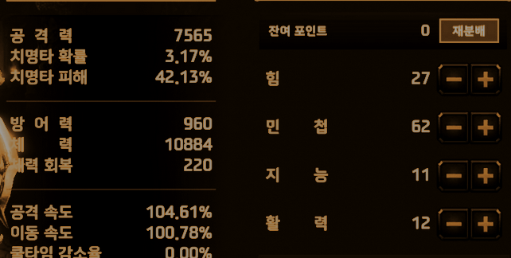
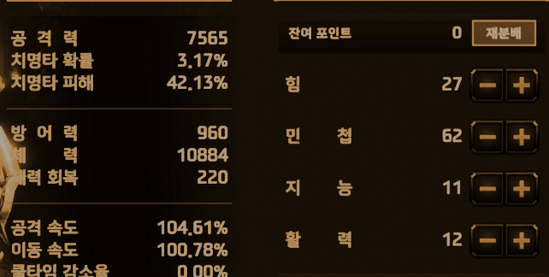

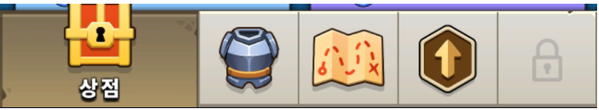
‘캐릭터’ 탭의 화면
가고 싶은 탭의 버튼을 터치할 경우
-> 인게임 화면이 해당 탭의 씬으로 전환된다.
-> 선택된 버튼 배경 이미지가 변하며 버튼 이미지 하단에 해당 씬의 이름을 보여준다.
초기화
확정
최대 HP
회피율
회피율
캐릭터
캐릭터

Slide 12
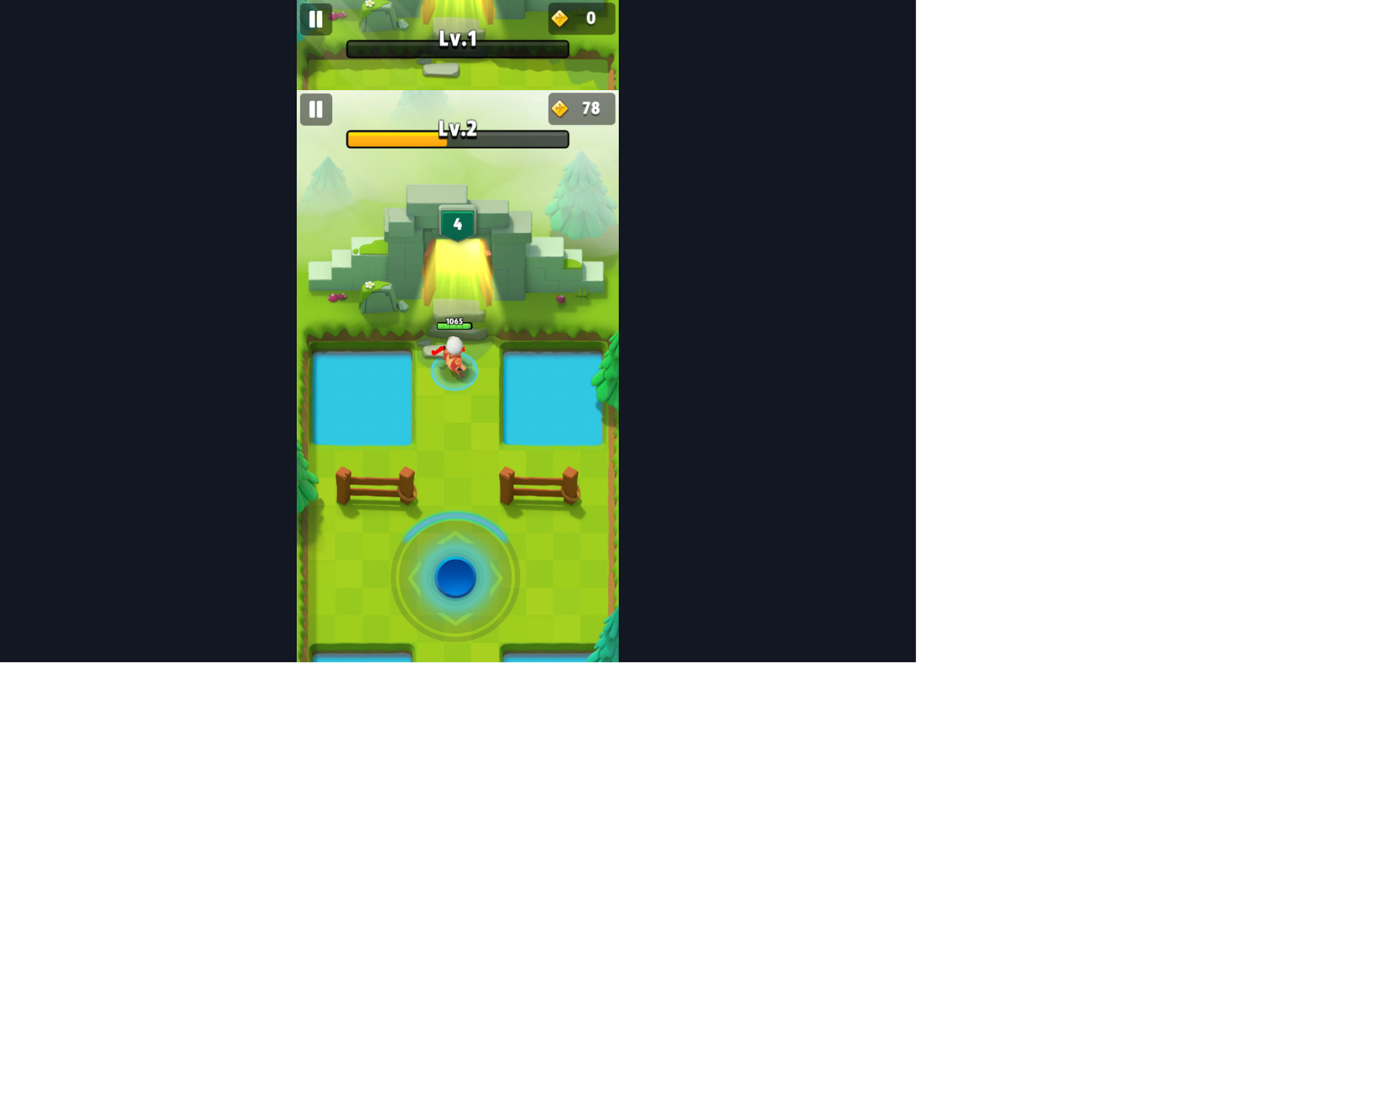
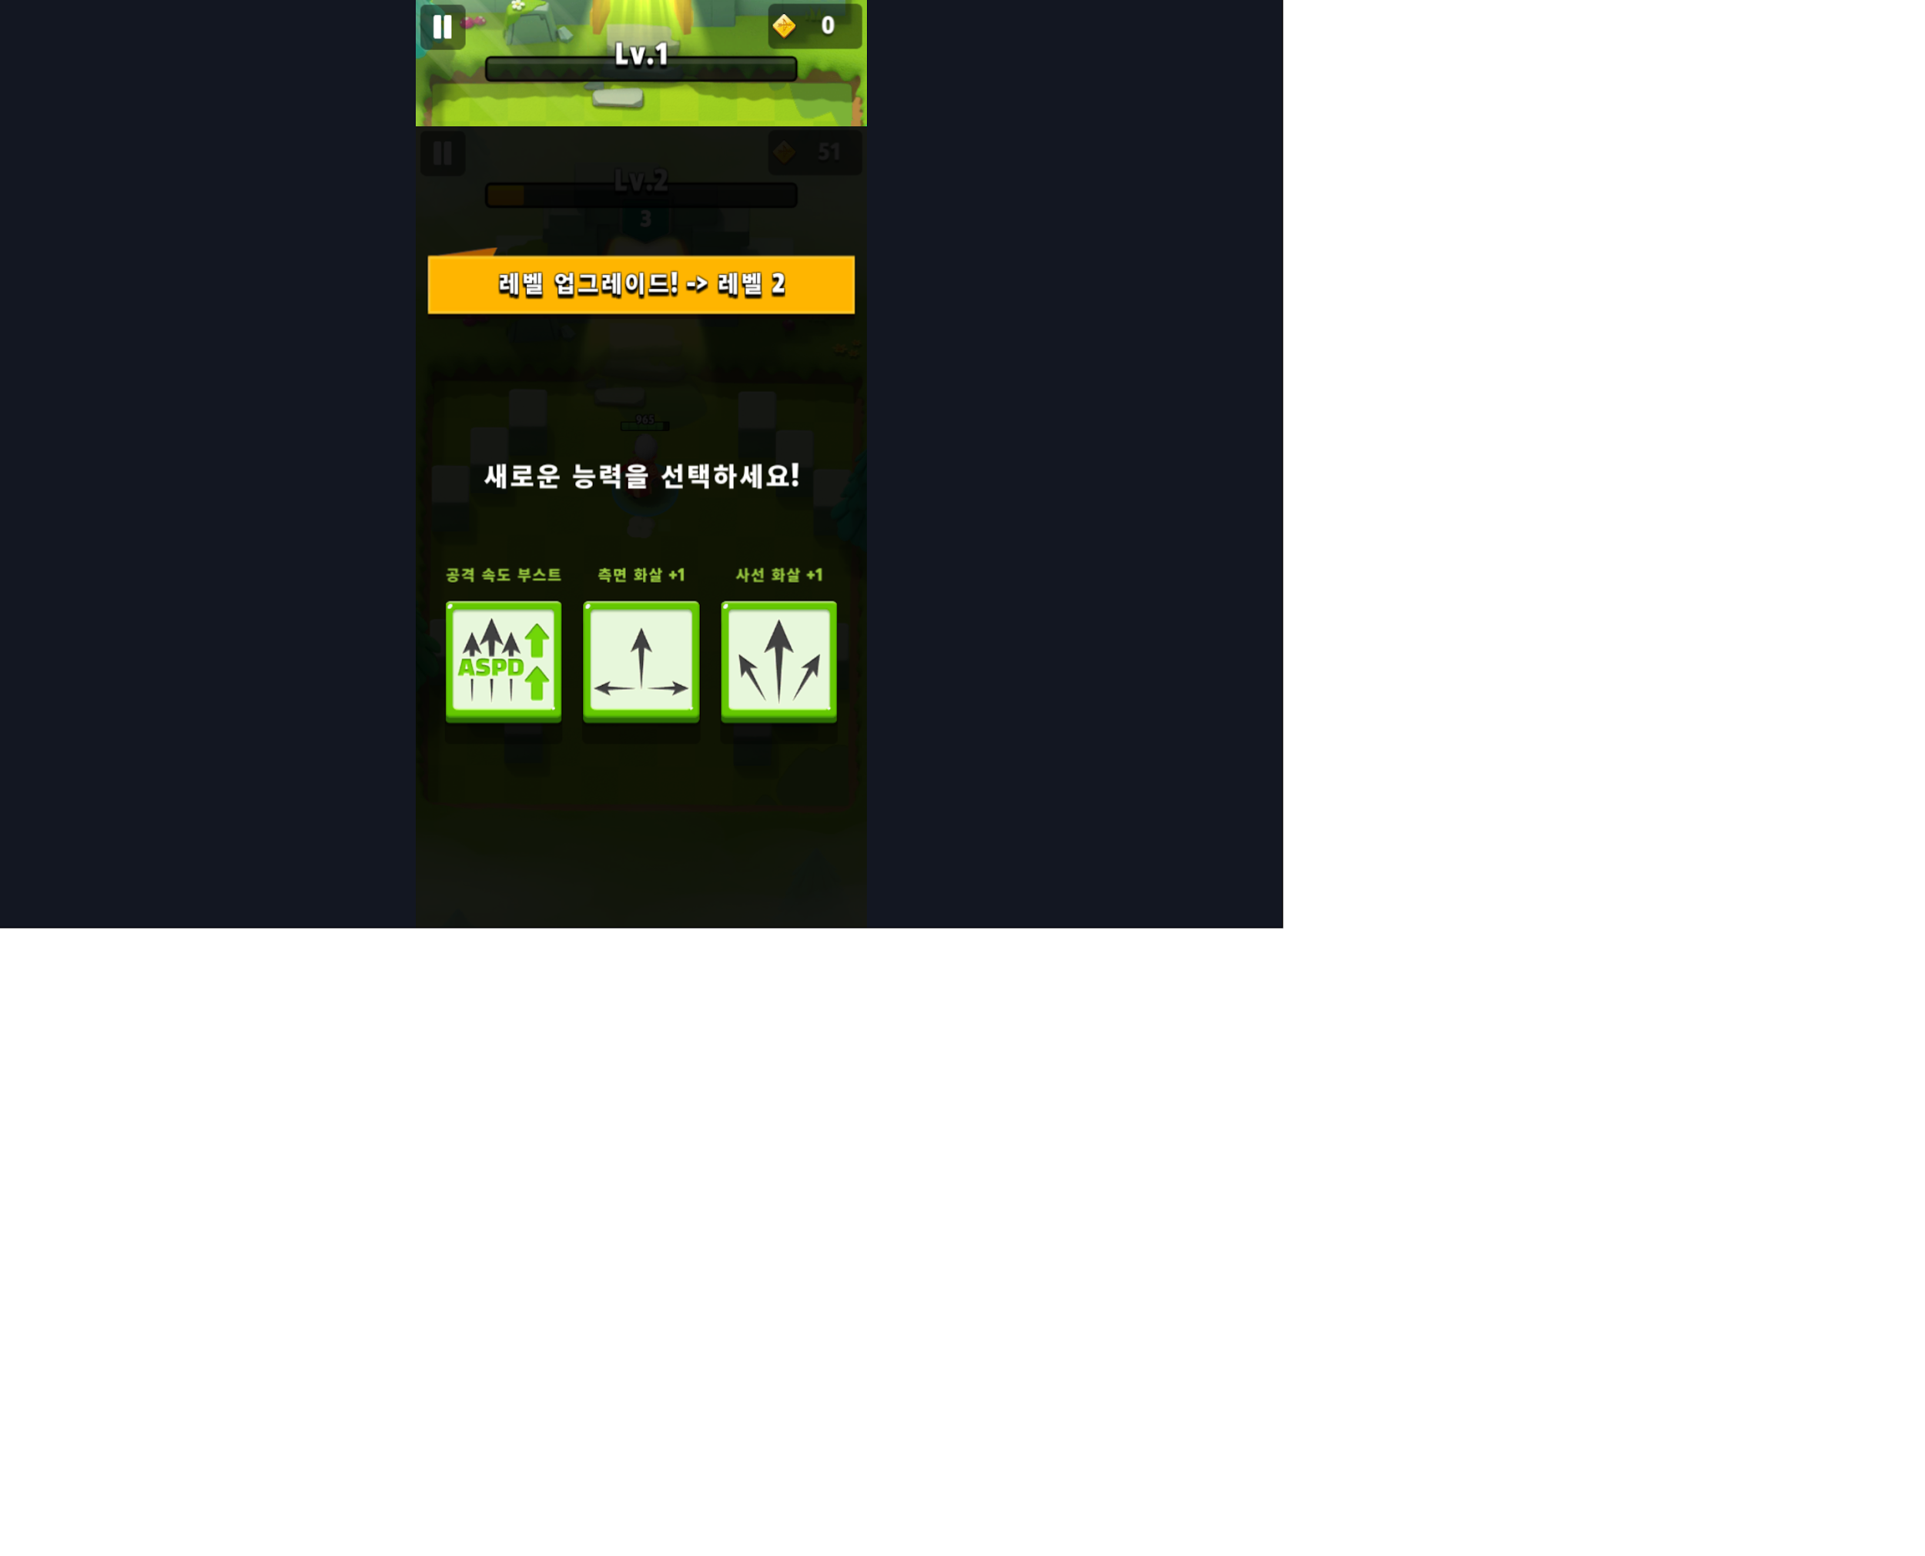
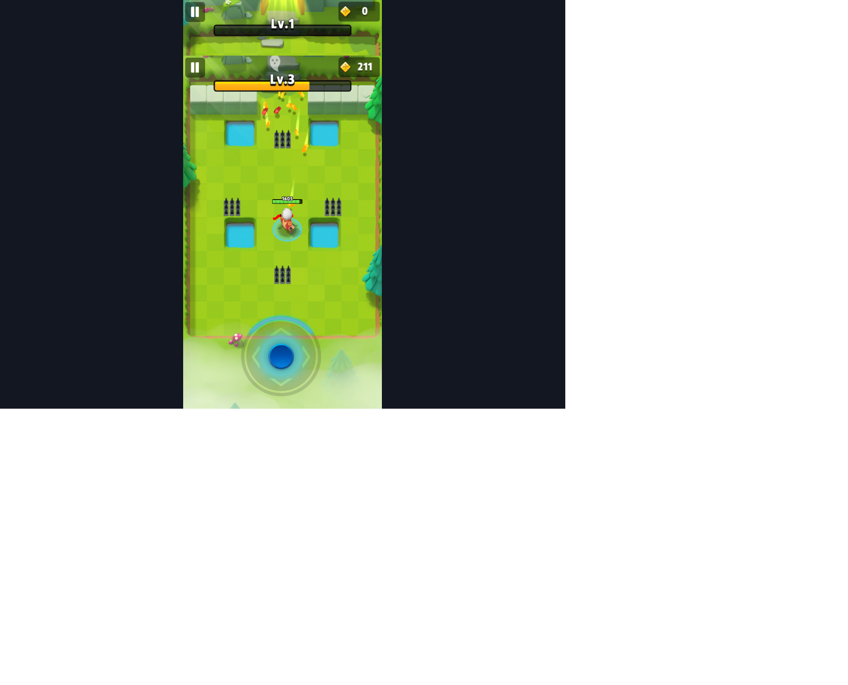
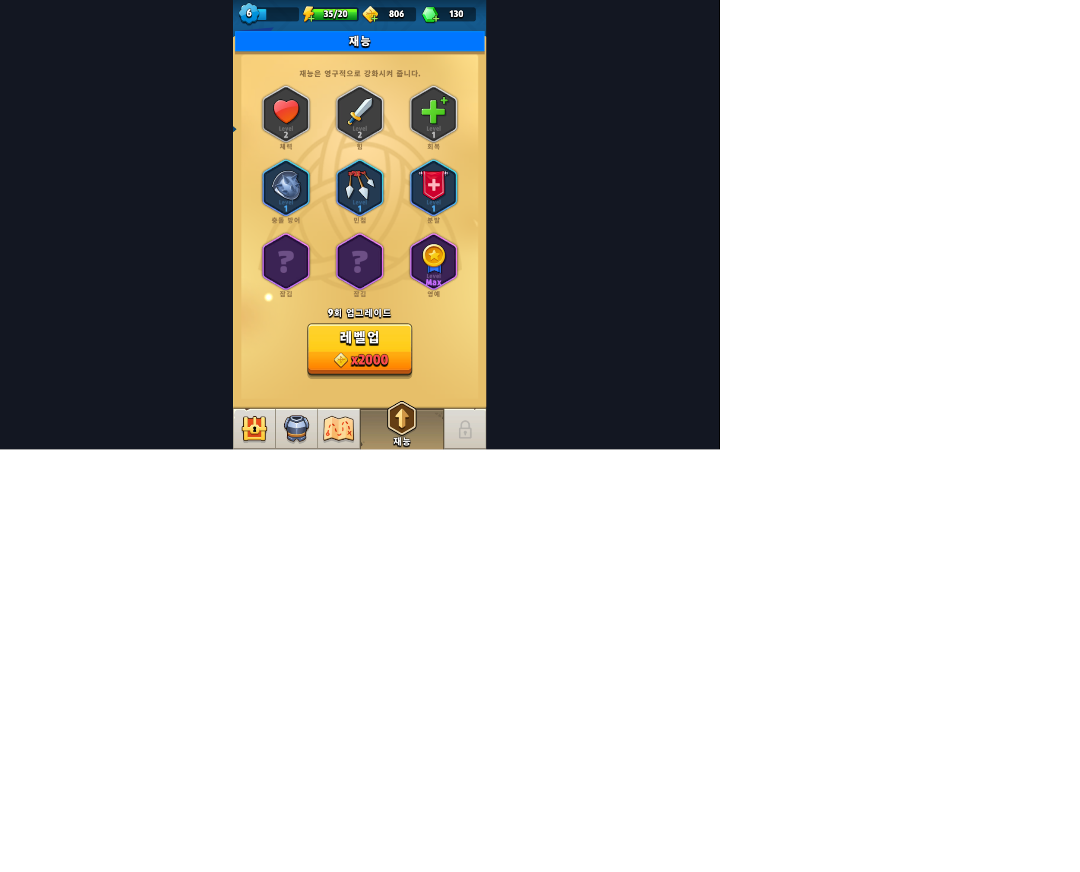

Slide 13


